Slide 1

Curso: Análisis de Big Data con Inteligencia Artificial 4. Fundamentos de NLP.
Docente: Diego Miranda Olavarría
Data Scientist

Slide 2
Procesamiento de
lenguaje natural
IA
ML
PLN
DP
Campo en el que las computadoras analizan el lenguaje humano, lo interpretan y dan significado para que pueda ser utilizado de manera práctica.

Slide 3
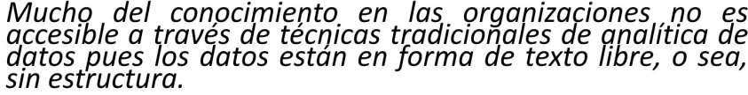

Slide 4
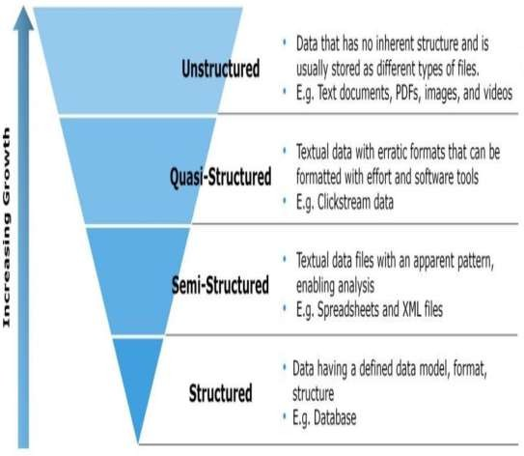
Tipos de Datos

Slide 5
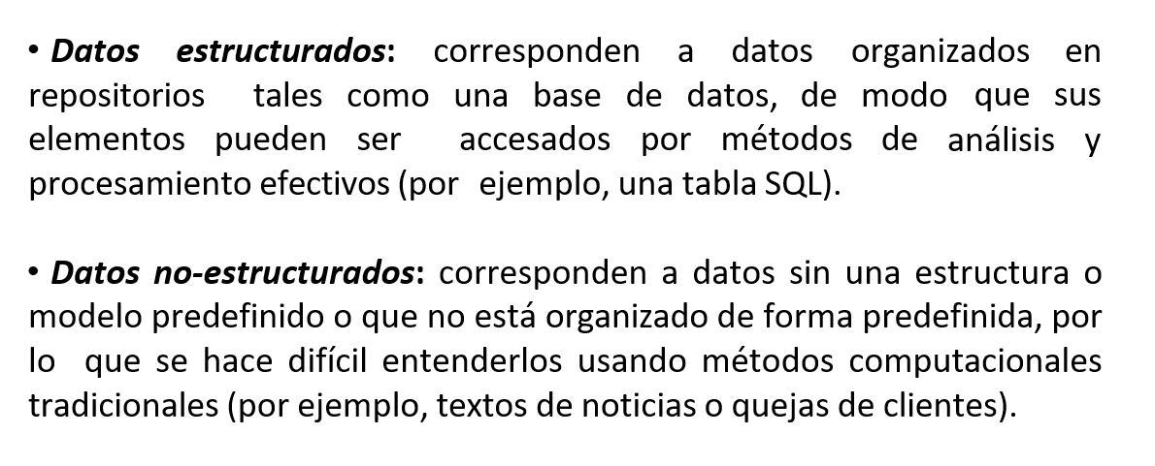
Tipos de Datos

Slide 6
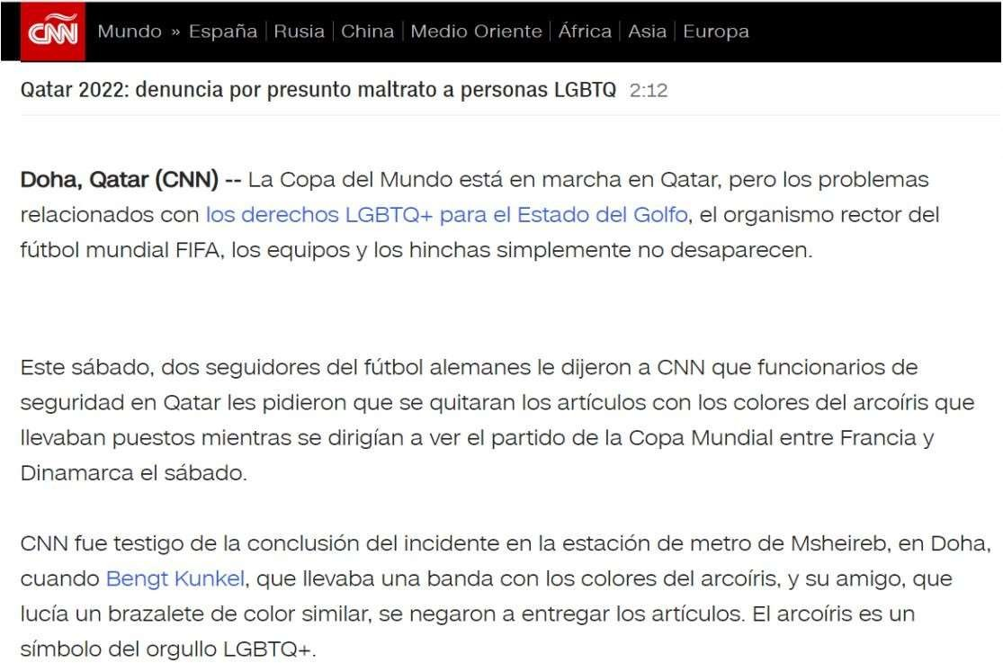
Noticias

Slide 7
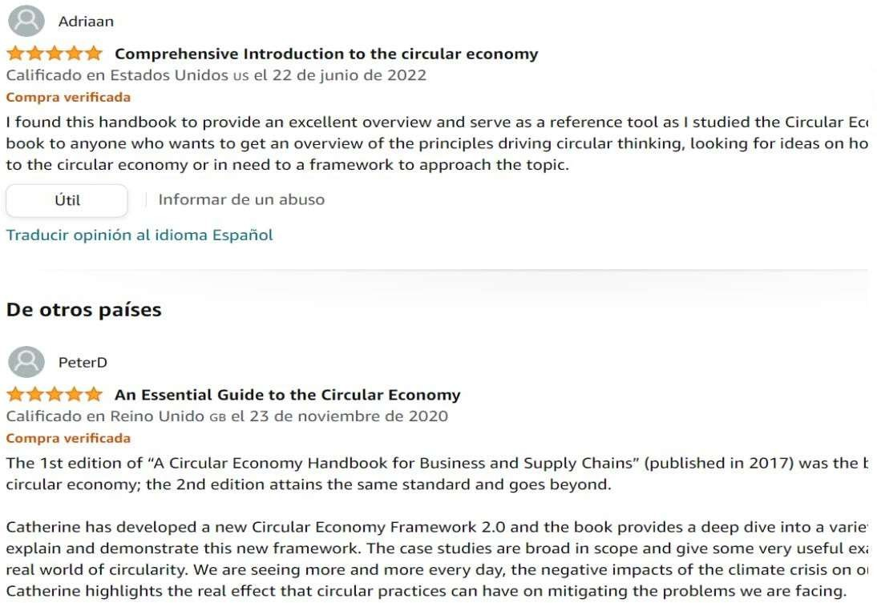
Reviews

Slide 8
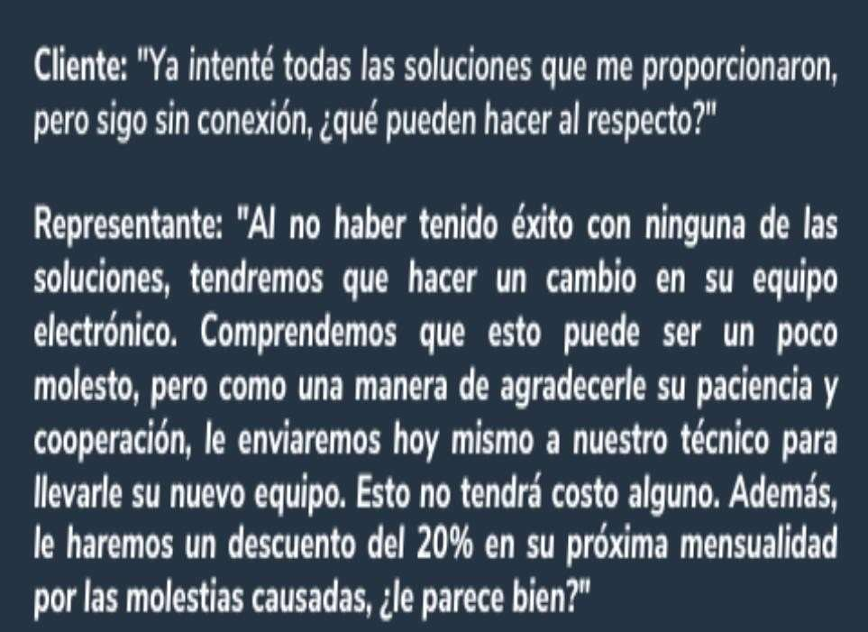
Quejas

Slide 9
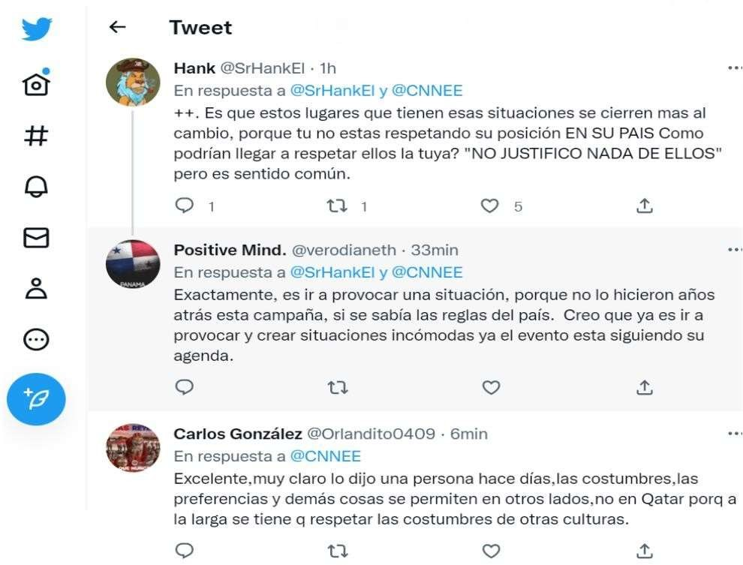
Opiniones

Slide 10
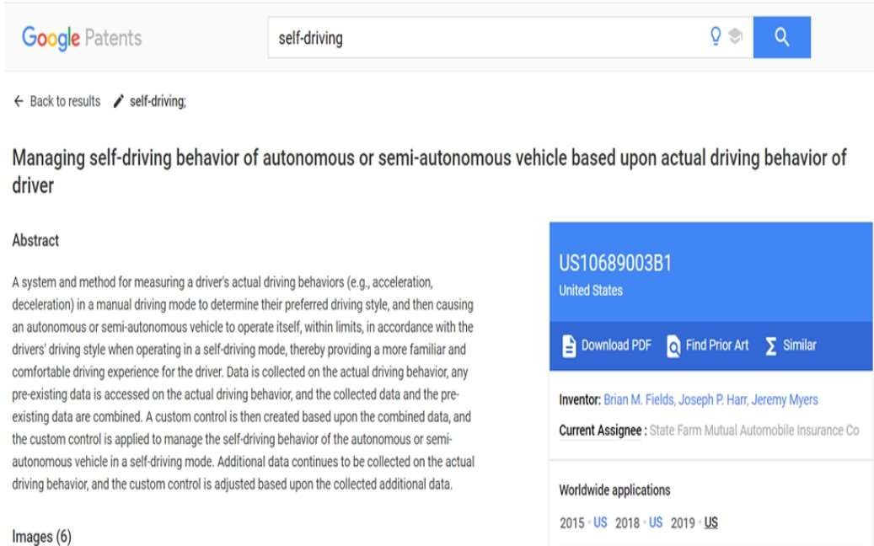
Patentes

Slide 11
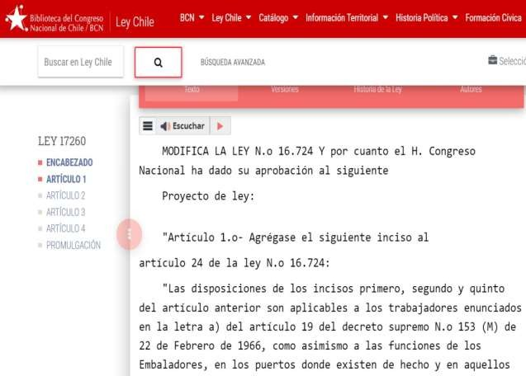
Leyes

Slide 12
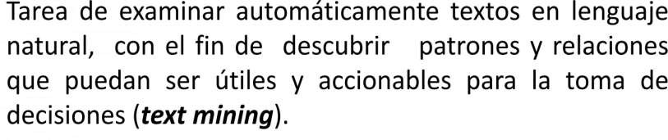

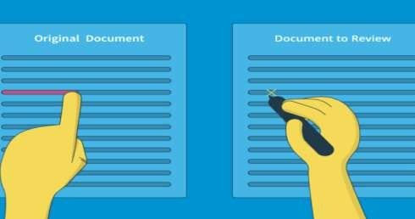
Text Mining

Slide 13
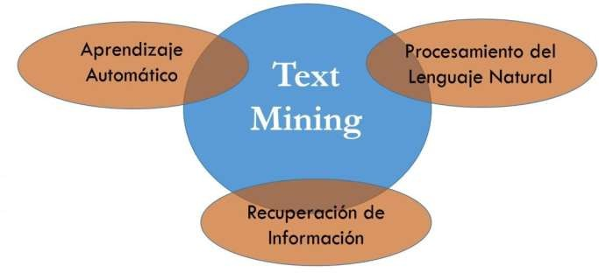
Data Science y Text Mining

Slide 14
Aplicaciones del Text Mining
Las aplicaciones en ámbitos industriales y de negocios son muchas:
Agrupación de documentos (clustering)
Categorización de textos
Extracción de información para poblar bases de datos
Generación de textos
Descubrimiento de asociaciones entre otros.

Slide 15
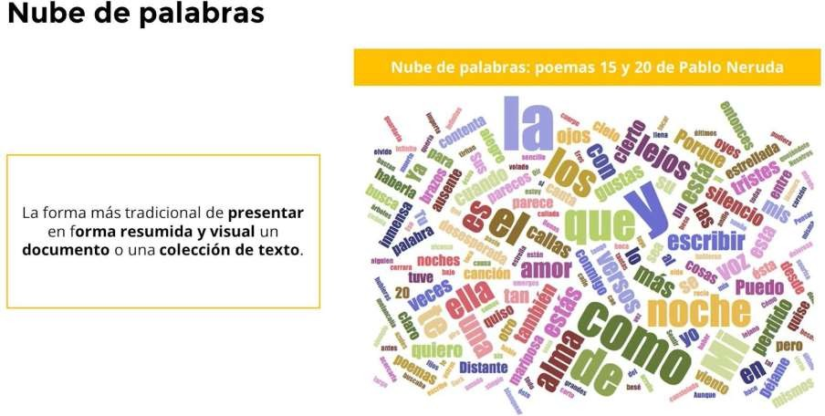

Slide 16
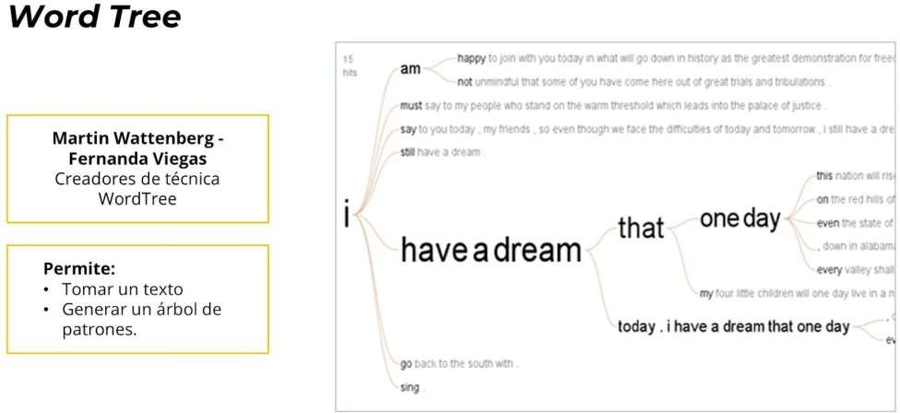

Slide 17
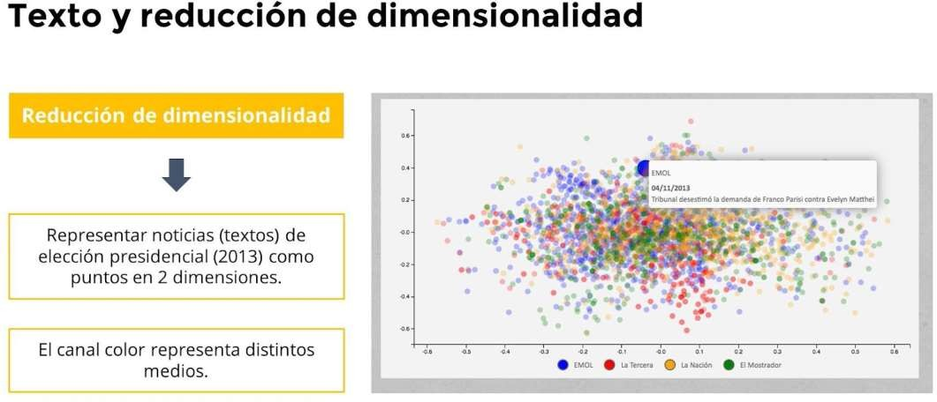

Slide 18
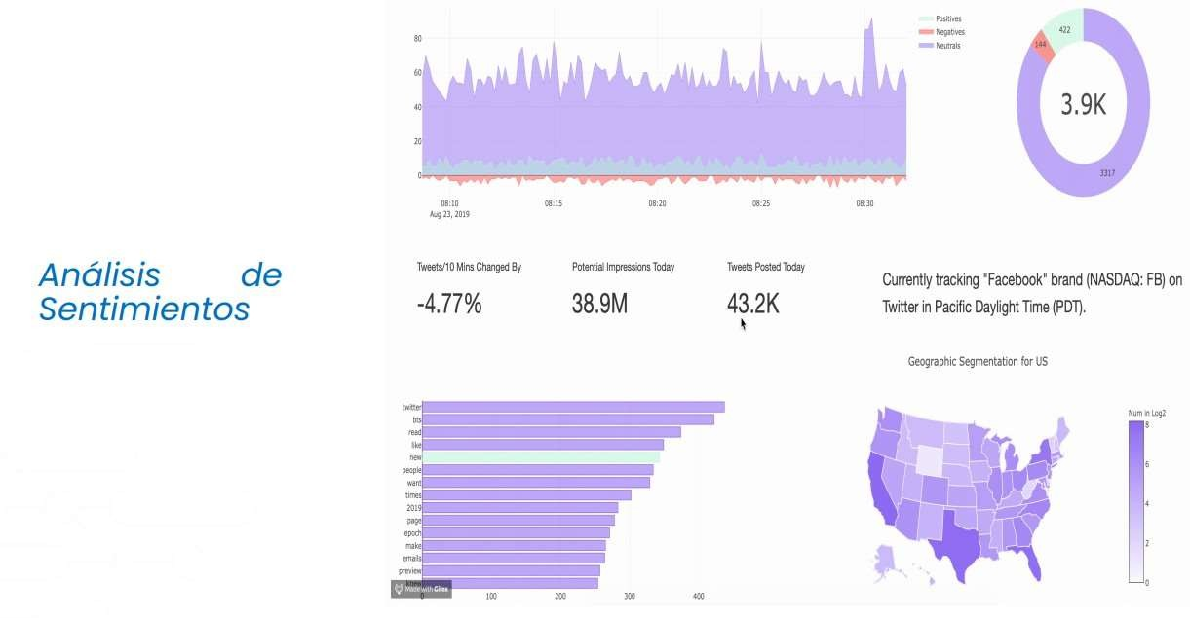

Slide 19
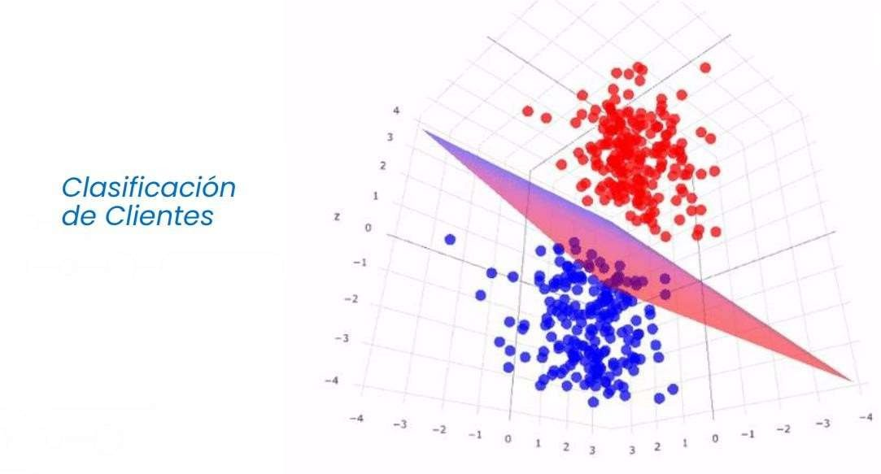

Slide 20

Pitfalls

Slide 21
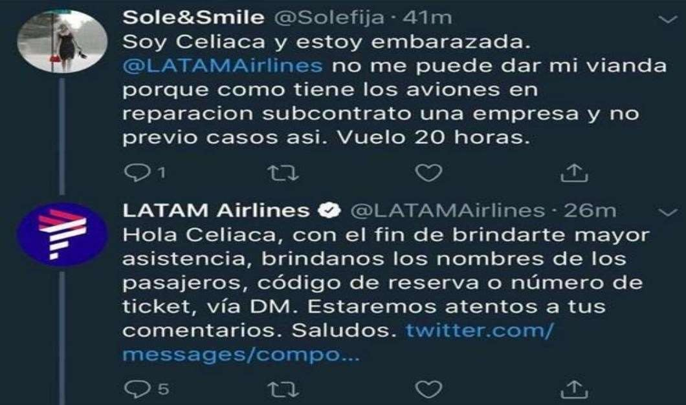
Pitfalls

Slide 22
Limpieza de datos
Como en toda canalización, desde los datos hasta el entrenamiento del modelo, es necesario que limpiemos los datos, en especial al momento de enseñar lenguaje a una computadora, ya que ¿Cómo interpretas una coma sola?
Conversión a minúsculas
Quitar números (si aplica)
Quitar símbolos
Quitar espacios al inicio y al final

Slide 23
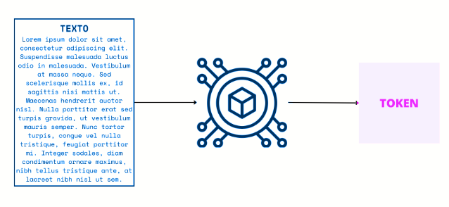
Tokenización
La tokenización es el proceso de dividir el texto dado en piezas más pequeñas llamadas tokens.
Las palabras, los números, los signos de puntuación y otros pueden considerarse como tokens.

Slide 24

Palabras de parada
Las “palabras vacías” o palabras de parada son las palabras más comunes en un idioma como “el”, “un”, “en”, “es”, “todo”. Estas palabras no tienen un significado importante y generalmente se eliminan de los textos. Es posible eliminar las palabras vacías utilizando Natural Language Toolkit (NLKT)

